Slide 1

MONASTERIO DE SAN VICENTE DEL PINO
MONFORTE DE LEMOS · LUGO · GALICIA

Slide 2
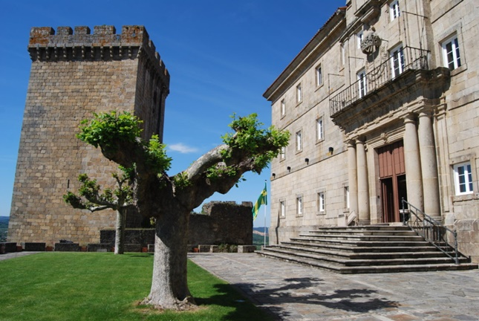
Notes:
2

Slide 3
El antiguo monasterio de San Vicente del Pino es un conjunto monumental situado en Monforte de Lemos (Lugo), flanqueado por los restos del castillo de San Vicente, del cual se conserva parte de la muralla y los cubos defensivos, y la torre del homenaje, desde la cual se puede contemplar todo el conjunto del valle de Lemos, y los restos del palacio de los Condes de Lemos, edificación de la cual se perdió la mayor parte en un devastador incendio. El monasterio, junto con los restos del palacio, constituyen actualmente el Parador Nacional de Turismo de Monforte de Lemos.​
Aunque los orígenes del monasterio en sí se remontan al siglo X, la edificación actual se inicia en el siglo XVI. La plaza del edificio conventual es neoclásico, tanto su fachada como el claustro; la iglesia monacal consta de portada renacentista, mientras que el interior se enmarca en el gótico de transición, cubierta de bóvedas estrelladas sobre arcos agudos. Un órgano barroco, silenciado desde hace décadas, se sitúa en un lateral del coro. En el recargado altar mayor destaca una interesante pintura alegórica que representa la tortura de San Vicente.
En el cenobio se conserva una singular imagen de Santa Ana con la Virgen y el Niño, así como un interesante bajorrelieve Románico, entre otras piezas de relevancia artística. Junto a la Pila bautismal, a la derecha de la puerta de acceso, se encuentra un sepulcro de piedra, correspondiente al Abad Diego García, con una inscripción en latín, y deteriorada por diversas hendiduras ennegrecidas por el frecuente uso de llamas con ánimo de contemplar los restos que encierra, relacionados con la popular leyenda de La corona de fuego. Asimismo, diversas partes de la iglesia se encuentran fuertemente deterioradas, entre ellas las valiosas pinturas murales y algunas vidrieras.

Slide 4
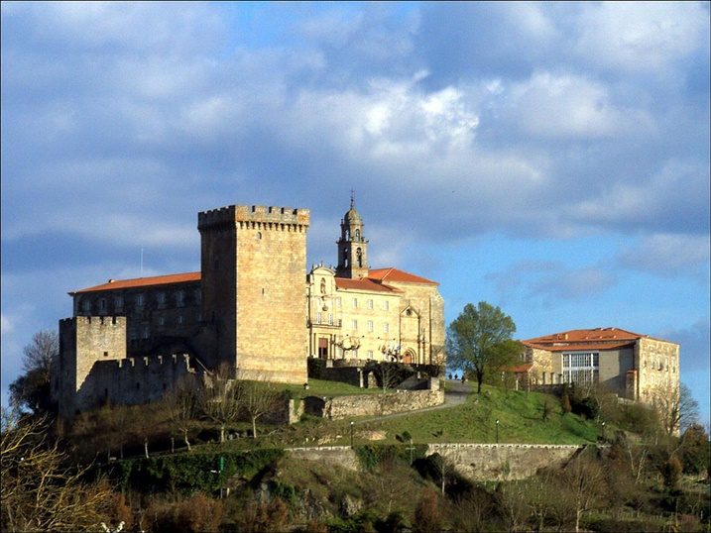
Notes:
4

Slide 5
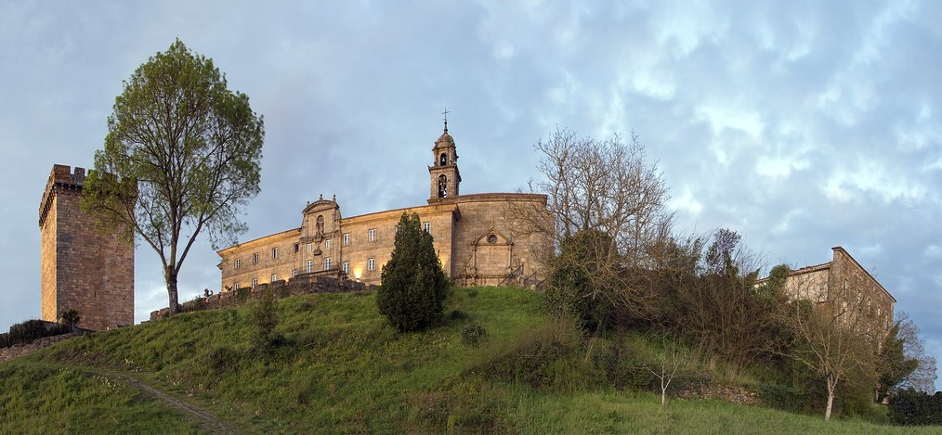

Slide 6
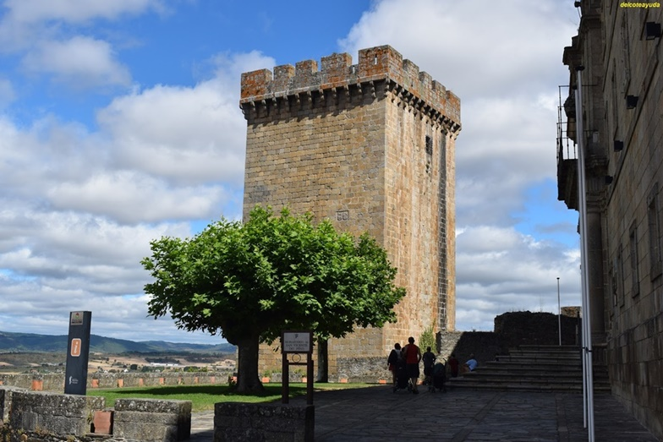

Slide 7
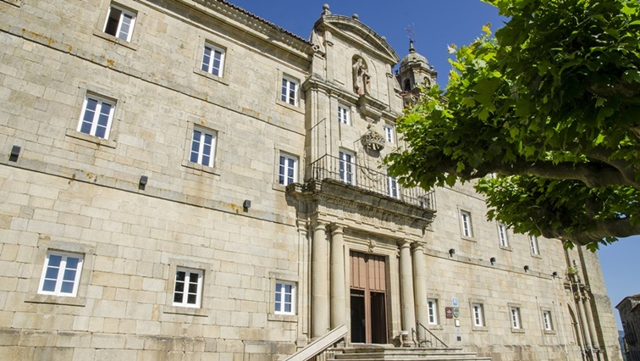

Slide 8
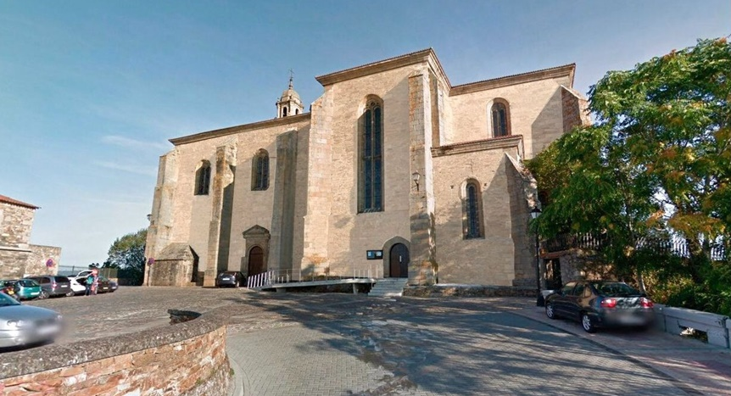

Slide 9
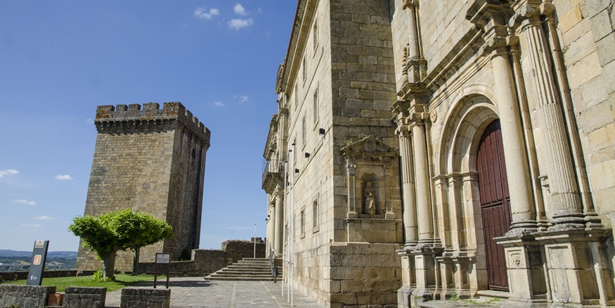

Slide 10
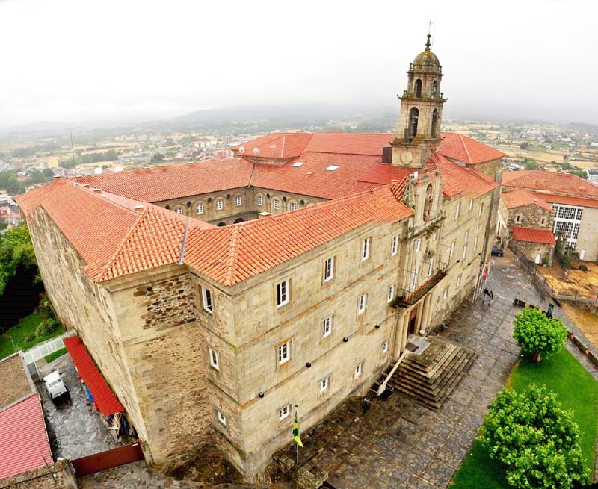

Slide 11
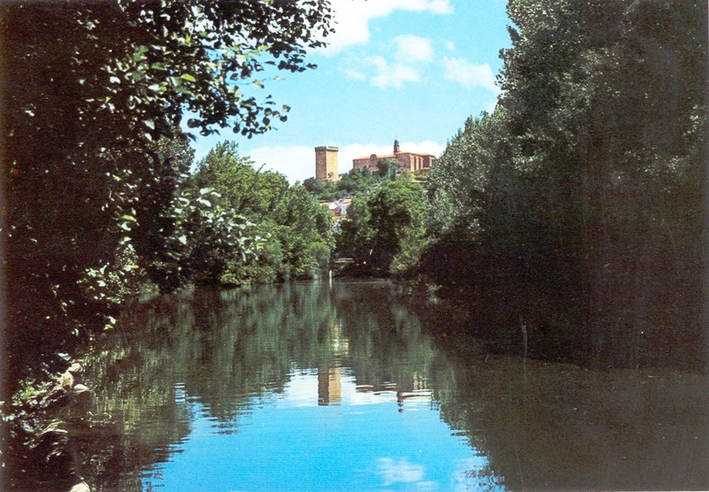

Slide 12
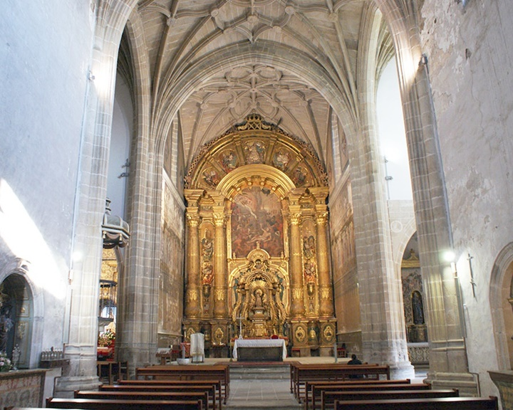

Slide 13
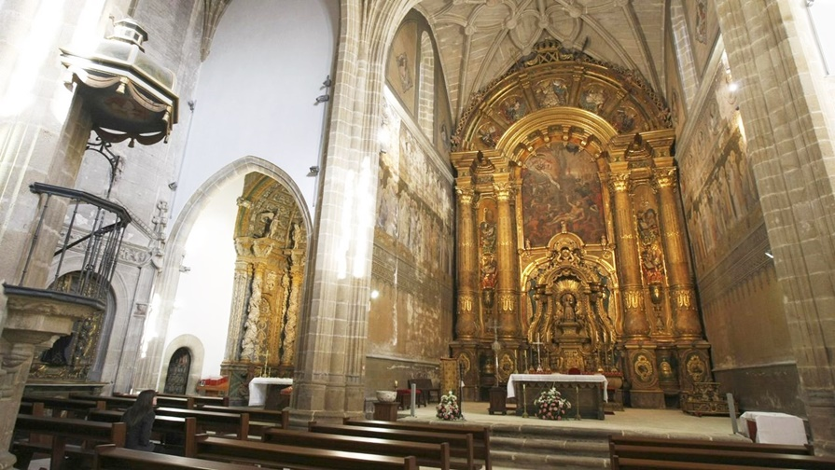

Slide 14
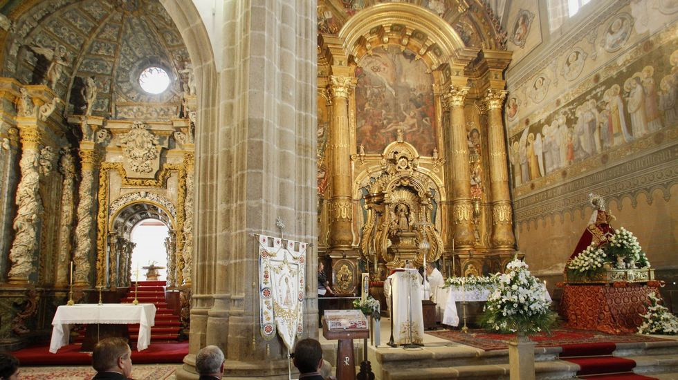

Slide 15
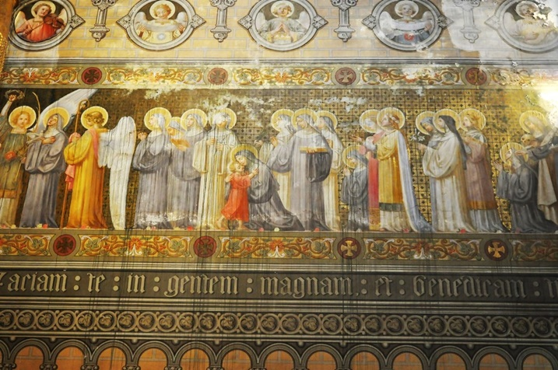

Slide 16
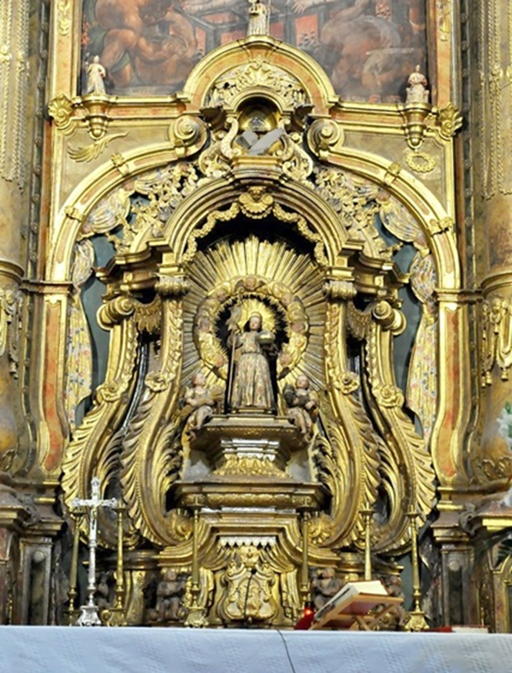
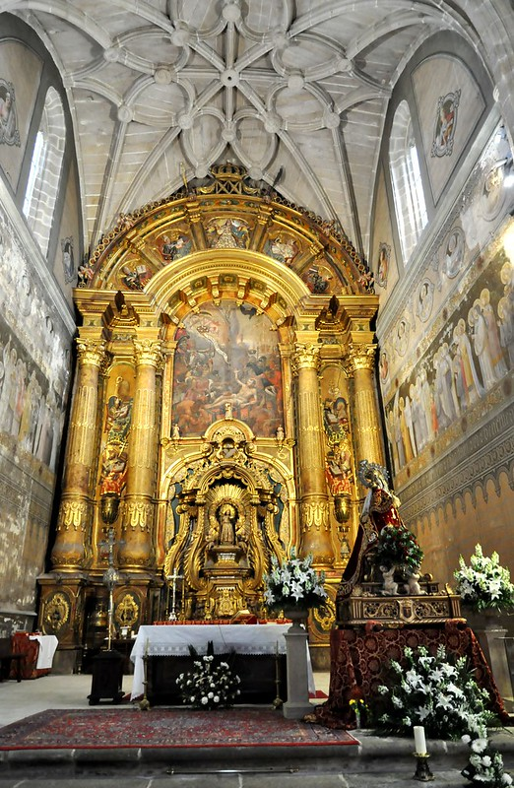

Slide 17
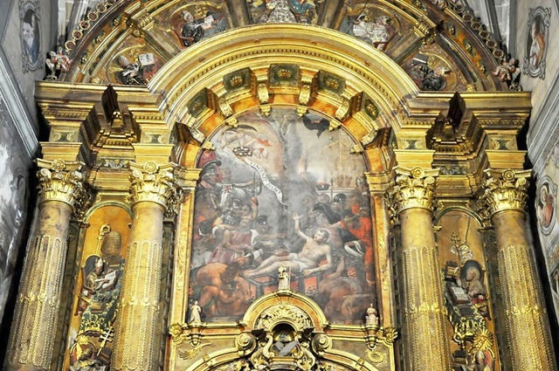

Slide 18
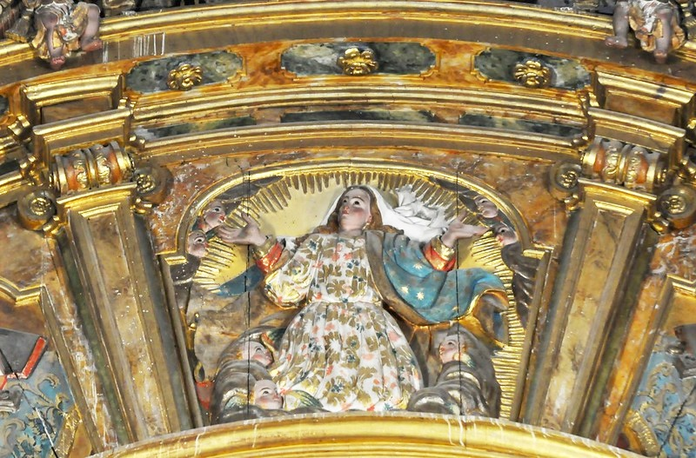

Slide 19
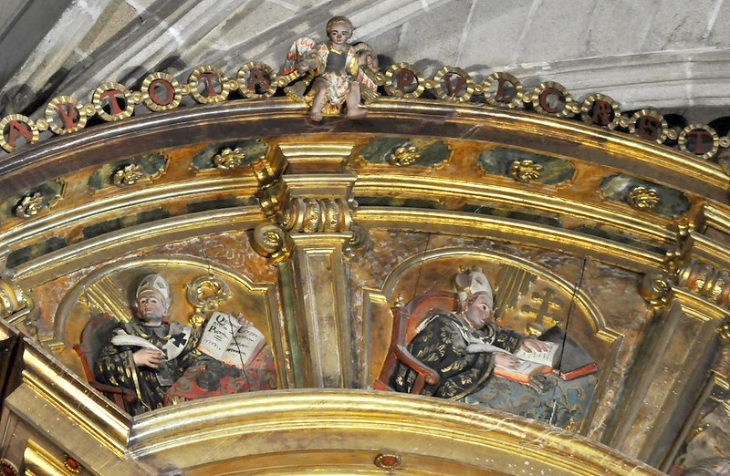

Slide 20
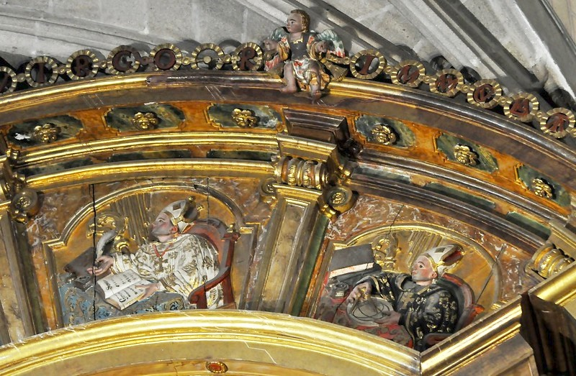

Slide 21
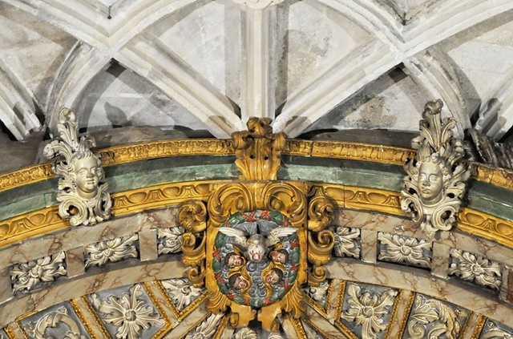

Slide 22
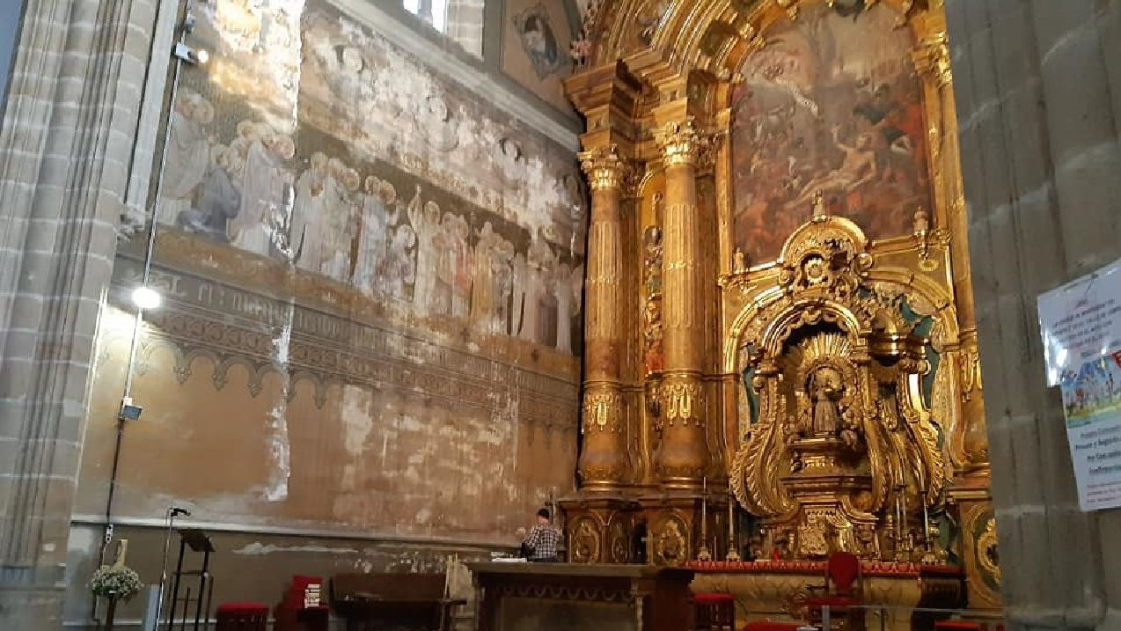

Slide 23
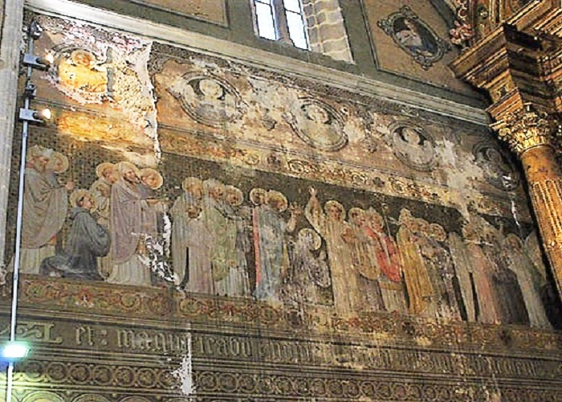

Slide 24
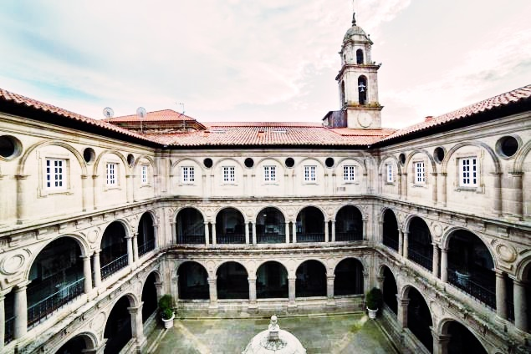

Slide 25
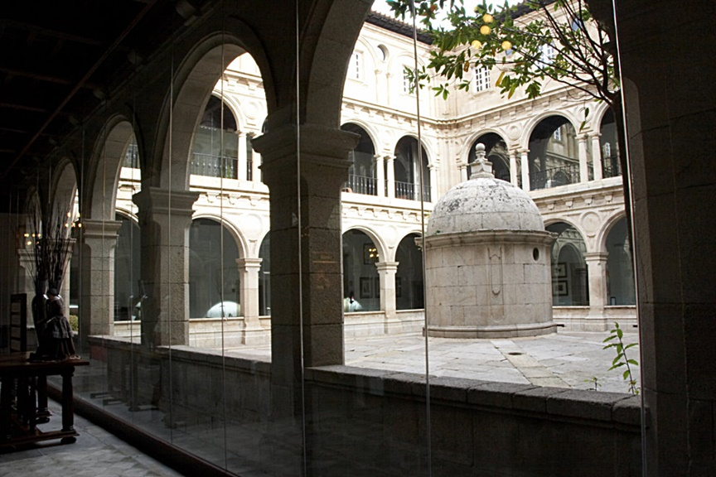

Slide 26
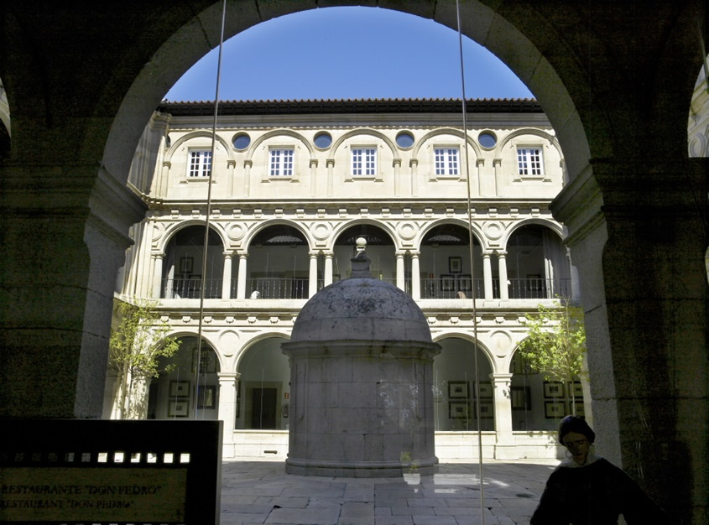

Slide 27
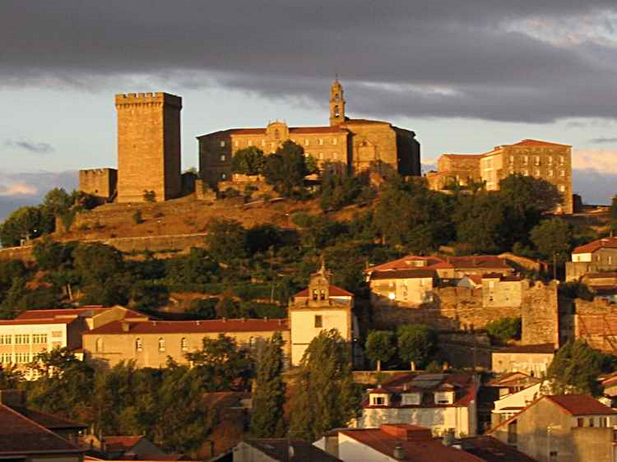

Slide 28
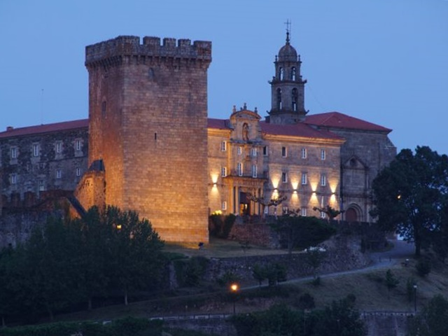

Slide 29

GRACIAS POR TU VISITA
Y QUE TENGAS UN BUEN DÍA
VICTOR NOVELLÓN

Slide 30







¿Te ha gustado?
Puedes ver más entrando
Aquí
Además puedes recibir powerpoints en tu correo electrónico suscribiéndote aquí:

